Slide 1
ХРОМОСОМНА ТЕОРІЯ СПАДКОВОСТІ

Slide 2
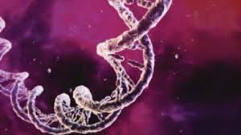
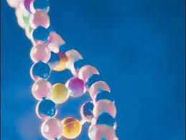
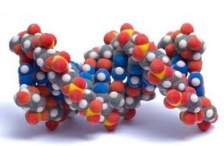
Теорія була сформульована у 1911 - 1926рр. Т. Х. Морганом за результатами своїх досліджень. За її допомогою з'ясовано матеріальну основу законів спадковості, встановлених Г. Менделем, і те, чому в певних випадках успадкування тих чи інших ознак від них відхиляється.

Slide 3
Основні положення хромосомної теорії спадковості такі:
гени розташовані в хромосомах у лінійному порядку;
різні хромосоми мають неоднакові набори генів, тобто кожна з негомологічних хромосом має свій унікальний набір генів;
кожен ген займає в хромосомі певну ділянку;
усі гени однієї хромосоми утворюють групу зчеплення, завдяки чому деякі ознаки успадковуються зчеплено; сила зчеплення між двома генами, розташованими в одній хромосомі, обернено пропорційна відстані між ними;
зчеплення між генами однієї групи порушується внаслідок обміну ділянками гомологічних хромосом у профазі першого мейотичного поділу (процес кросинговеру);
кожен біологічний вид характеризується певним набором хромосом (каріотипом) — кількістю та особливостями будови окремих хромосом.

Slide 4
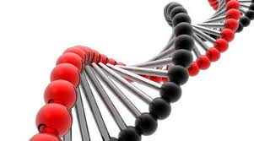
ГЕНЕТИЧНІ ХВОРОБИ

Slide 5
Генетичні хвороби — порушення нормальної роботи організму через порушення послідовності генів або структури хромосом. Тоді як деякі хвороби, наприклад рак, виникають через генетичні порушення, придбані кількома клітинами протягом життя, термін «генетична хвороба» зазвичай посилається на наявність хвороб у всіх клітинах тіла і присутніх з моменту зачаття. Деякі генетичні хвороби викликаються хромосомнии порушеннями, що виникають через помилки процесу мейозу між генеративними клітинами — спермою і якцеклітиною.

Slide 6

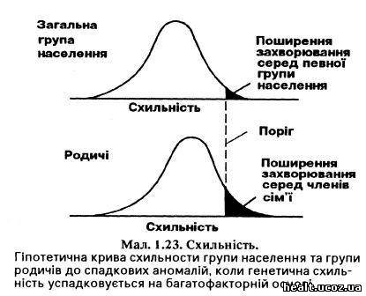

Slide 7
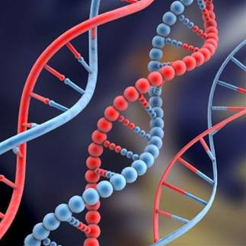
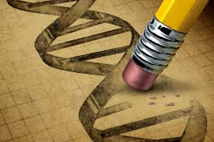
Типи генетичних хвороб людини
Одногенні гене- хромосомні
тичні хвороби генетичні хвороби
полігенні генети- мітохондріальні
чні хвороби генетичні хвороби

Slide 8
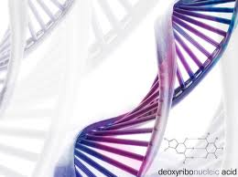
Хромосомні хвороби

Slide 9
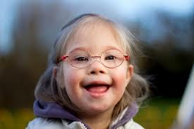
Синдром Дауна(додаткова хромосома 21)

Slide 10
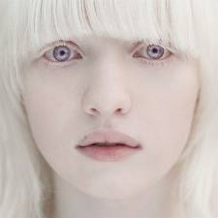


альбінізм

Slide 12
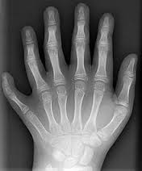
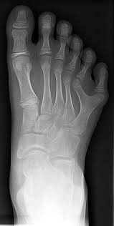
шестипалість

Slide 13
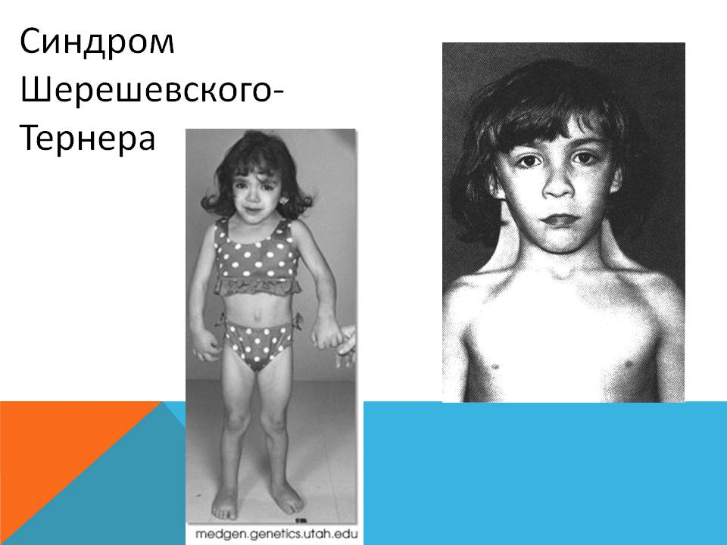

Slide 14
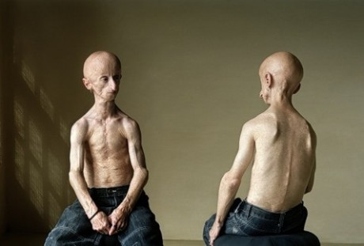
Синдром Клайнфельтера

Slide 15
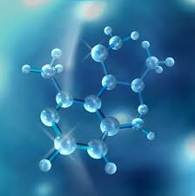
Генні (молекулярні) хвороби

Slide 16
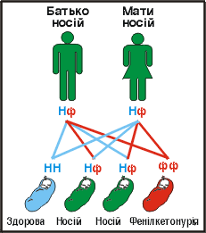
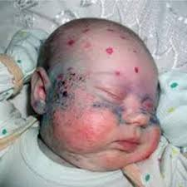
Фенілкетонурія

Slide 17
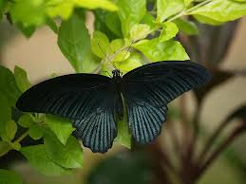

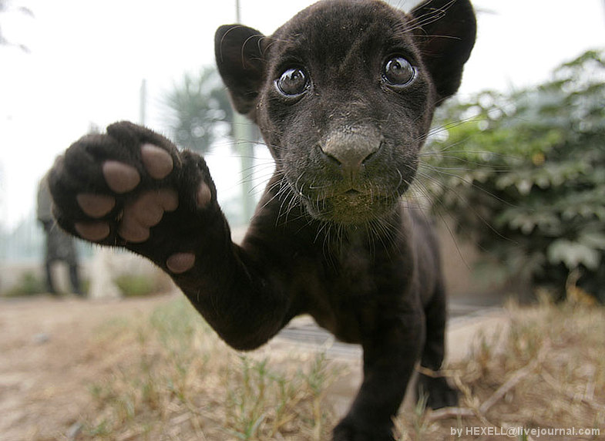
Меланізм

